Slide 2
2014年透析盛行患者之透析年數分布(%)

Slide 3
2014年透析盛行患者之透析年數分布(%) (依年齡別)

Slide 4
2000-2014年透析盛行率與盛行率變化(%)
註：
透析盛行率=（當年）透析盛行數/（當年）年底人口數*10⁶。

Slide 5
透析粗盛行率與年齡標準化盛行率(依性別)
註：
1. 透析盛行率=（當年性別）透析盛行數/（當年性別）年底人口數*10⁶。
2. 以WHO 2000年世界人口結構進行年齡標準化。

Slide 6
透析盛行率(依性別、年齡別)
註：
透析盛行率=（當年性別．年齡別）透析盛行數/（當年性別．年齡別）年底人口數*10⁶。

Slide 7
透析盛行患者使用腹膜透析的比率(%)
註：
當年度最後一季有使用過腹膜透析方式就算使用腹膜透析。

Slide 8
無糖尿病透析盛行患者使用腹膜透析的比率(%)(依年齡別)
註：
當年度最後一季有使用過腹膜透析方式就算使用腹膜透析。

Slide 9
60歲以下且無糖尿病之透析盛行患者 使用腹膜透析的比率(%)(依性別)
註：
當年度最後一季有使用過腹膜透析方式就算使用腹膜透析。

Slide 10
透析盛行患者有糖尿病比率(%)
註：
糖尿病（ICD-9-CM：250, 357.2, 362.0x, 366.41）：以盛行前一年度之門、住診之任一診斷為判斷依據，且符合住院1次或門診２次以上的定義。

Slide 11
透析盛行患者有糖尿病比率(%)(依年齡別）
註：
糖尿病（ICD-9-CM：250, 357.2, 362.0x, 366.41）：以盛行前一年度之門、住診之任一診斷為判斷依據，且符合住院1次或門診２次以上的定義。

Slide 12
2012-2014年台灣地區平均透析盛行率
資料來源：腎臟醫學會。
註：
1. 縣市透析盛行率=透析患者居住所在縣市的透析盛行人數/該縣市人口數*10⁶。
2. 平均透析盛行率=2012-2014透析盛行率的加總/3（年）。
3. 單位：人/每百萬人口。

Slide 13
2012-2014年台灣地區年齡 標準化平均透析盛行率
資料來源：腎臟醫學會。
註：
1. 以WHO 2000年世界人口結構進行年齡標準化。
2. 標準化平均透析盛行率=2012-2014標準化透析盛行率的加總/3（年）。
3. 單位：人/每百萬人口。

Slide 14
2012-2014年台灣地區平均透析盛行率
資料來源：台灣健保資料庫。
註：
1. 縣市透析盛行率=透析前一年最常去看的非腎臟科醫療院所所在縣市的透析盛行人數/該縣市人口數*10⁶。
2. 平均透析盛行率=2012-2014透析盛行率的加總/3（年）。
3. 單位：人/每百萬人口。

Slide 15
2012-2014年台灣地區性別年齡 標準化平均透析盛行率
資料來源：台灣健保資料庫。
註：
1. 以西元2000年台灣人口進行標準化，校正性別與年齡。
2. 標準化平均透析盛行率=2012-2014標準化透析盛行率的加總/3（年）。
3. 單位：人/每百萬人口。

Slide 16
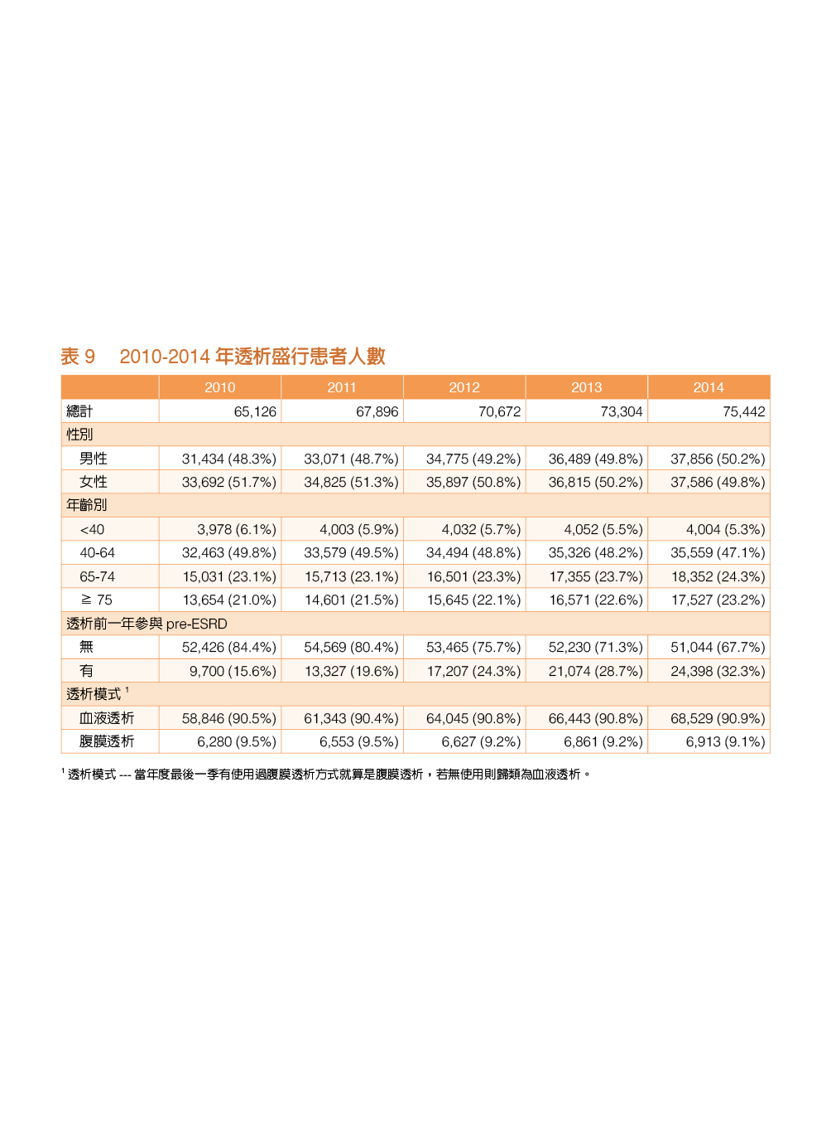

Slide 17
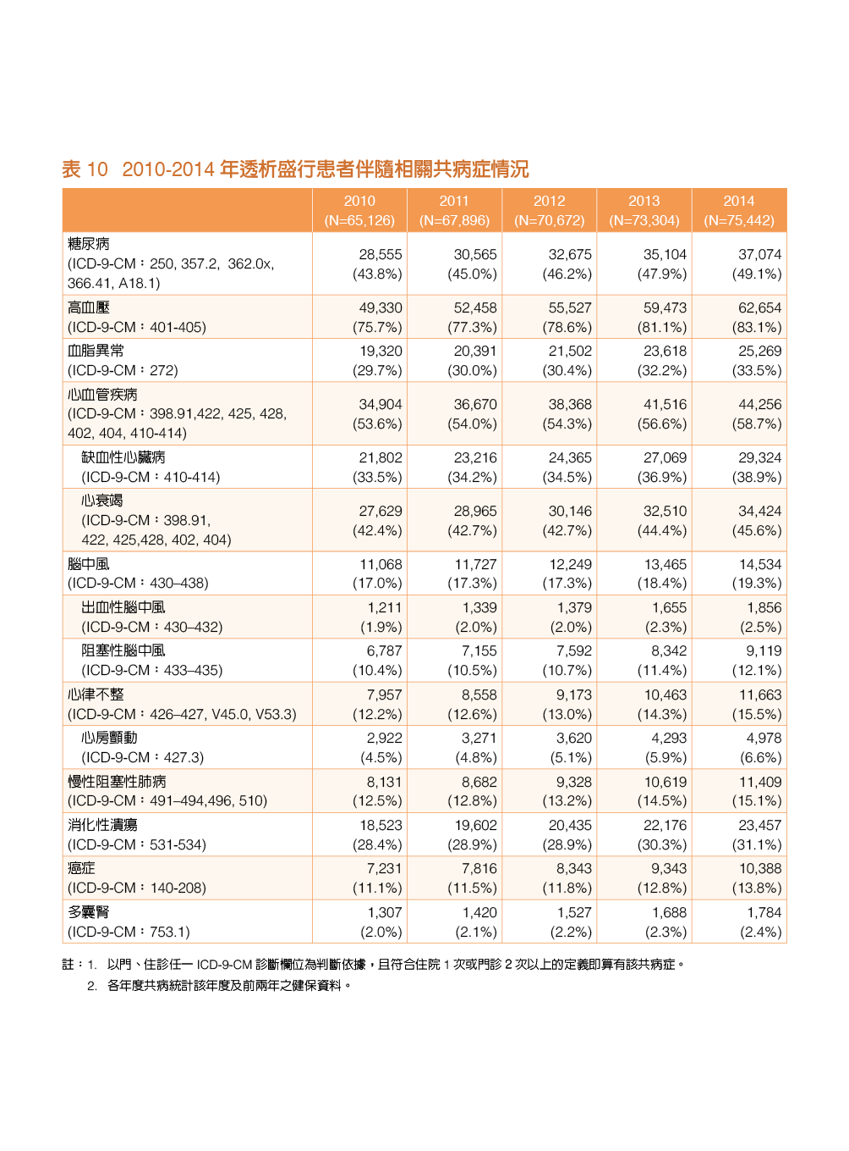

Slide 18
